Slide 1

БЮДЖЕТ ДЛЯ ГРАЖДАН НА 2017 ГОД
МУНИЦИПАЛЬНОЕ ОБРАЗОВАНИЕ ГОРЕЛОВО

Slide 2
Содержание
1. Основные характеристики
2. Основные понятия о бюджете
3. Составление проекта бюджета
4. Основные задачи и приоритетные направления бюджетной политики МО Горелово
5. Основные приоритеты социально-экономического развития МО Горелово
6. Доходы бюджета
7. Расходы бюджета
8. Источники финансирования дефицита бюджета МО Горелово
9. Контактная информация

Slide 3
Основные характеристики
Муниципальное образование является внутригородской территорией Санкт-Петербурга – частью территории города федерального значения, в границах которой местное самоуправление осуществляется населением непосредственно и (или) через выборные и иные органы местного самоуправления.
Граница муниципального образования проходит:
от Лиговского путепровода по южной стороне полосы отвода Балтийского направления железной дороги до пересечения с Лиговским каналом (в районе Дачного проспекта), далее на юго-запад по оси Лиговского канала, по границе земельного участка авиапредприятия "Пулково" до Нагорного канала, далее на восток по оси Нагорного канала до Лиговского канала (до границы с Ломоносовским районом Ленинградской области).
Далее на юго-запад по оси Лиговского канала идет до Волхонского шоссе, затем на северо-запад 100 м, на северо-восток 200 м, северо-запад 400 м, пересекает газопровод и земли сельскохозяйственного предприятия "Предпортовое" и, не доходя 50 м до Таллинского шоссе, идет на юго-запад 310 м, доходит до южной стороны Волхонского шоссе и по ней идет 430 м до железной дороги направления Гатчина-Балтийская, далее по восточной стороне полосы отвода железной дороги направления Гатчина-Балтийская идет на юг, затем по северной стороне Колхозной улицы 200 м, по западной стороне Колхозной улицы 500 м, затем поворачивает на восток, пересекает Таллинское шоссе и идет по его восточной стороне до Койровской железнодорожной ветки, далее проходит на восток по южной стороне полосы отвода Койровской железнодорожной ветки до улицы Коммунаров, затем на юго-запад 450 м по восточной стороне улицы Коммунаров, далее поворачивает на юго-восток и идет до реки Дудергофки, далее в южном направлении 835 м по оси реки Дудергофки, далее на юг 40 м до бетонного забора и юго-восток 95 м вдоль бетонного забора, затем идет на юг и юго-восток, пересекая Лиговский канал и Аннинское шоссе, до Заречной улицы, далее на юго-восток по восточной стороне Заречной улицы, включая в границы Санкт-Петербурга жилые дома с N 2 по N 16 и детский сад N 59, затем идет на юго-восток по местному проезду до газопровода Кохтла-Ярве - Санкт-Петербург, далее на юго-запад и запад вдоль восточной и южной границ газопровода до восточной полосы отвода железной дороги направления Гатчина-Балтийская.

Slide 4
Далее, огибая с юга земельный участок железной дороги направления Гатчина-Балтийская у реки Дудергофки, до южной границы газопровода, далее на запад и юго-запад по южной и юго-восточной границе газопровода Кохтла-Ярве - Санкт-Петербург до Геологической улицы. Далее граница проходит по восточной границе сельскохозяйственного предприятия "Победа" до автодороги на Аннино. Далее на северо-восток южнее деревни Аннино по северной стороне полосы отвода железнодорожной ветки в районе деревни Пески до продолжения Стрельнинского шоссе, по его западной стороне на север 500 м, затем идет по южной и восточной границам коллективного садоводства "Пески", далее по восточной границе земель сельскохозяйственного предприятия "Победа", по южной и восточной границам коллективных садов, доходит до границы земель опытно-производственного хозяйства Северного научно-исследовательского института гидротехники и мелиорации, затем по южной и восточной границам земель опытно-производственного хозяйства Северного научно-исследовательского института гидротехники и мелиорации доходит до Волхонского шоссе.
Далее на юго-восток 1500 м по оси Волхонского шоссе до пересечения с западной стороной полосы отвода железной дороги направления Гатчина-Балтийская, далее по западной стороне полосы отвода этой железной дороги до пересечения с южной стороной полосы отвода Балтийского направления железной дороги, далее на запад по южной стороне полосы отвода Балтийского направления железной дороги до Лиговского путепровода.
Численность по данным Федеральной службы Государственной статистики, на территории муниципального округа численность населения составляет:
На 01.01.2012г. | На 01.01.2013г. | На 01.01.2014г. | На 01.01.2015. | На 01.01.2016г.
23285 чел. | 23745 чел. | 24072 чел. | 24549 чел. | 26408 чел.

Slide 5

Что такое бюджет?
БЮДЖЕТ – план доходов и расходов на определенный период
Бюджетная система России является трехуровневой, муниципальные бюджеты относятся к третьему уровню.
Местный бюджет (бюджет муниципального образования) — это форма образования и расходования денежных средств в расчете на финансовый год, предназначенных для обеспечения задач и функций, отнесенных к предметам ведения местного самоуправления, путём исполнения исполнения расходных обязательств соответствующего муниципального образования.

Slide 6

Что такое бюджет для граждан?
Бюджет для граждан – это бюджет, разработанный с целью ознакомления жителей с основными условиями формирования и исполнения бюджета муниципального округа Горелово, источниками доходов бюджета, обоснованиями бюджетных расходов, планируемыми и достигнутыми результатами использования бюджетных средств.

Slide 7
ОСНОВНЫЕ ПОНЯТИЯ О БЮДЖЕТЕ
Доходы бюджета – безвозмездные и безвозвратные поступления денежных средств в бюджет .
Налоговые доходы :
• налоги, взимаемые в связи с применением упрощенной системы налогообложения;
• единый налог на вмененный доход, для отдельных видов деятельности;
• налог, взимаемый в связи с применением патентной системы налогообложения; Неналоговые доходы:
• доходы получаемые в виде арендной платы от продажи права на заключение договоров аренды земельных участков государственная собственность на которые не разграничена;
• средства, составляющие восстановительную стоимость зеленых насаждений внутриквартального озеленения;
• штрафы за нарушение законодательства.

Slide 8
Безвозмездные поступления:
Дотации – денежные средства, предоставляемые на безвозмездной и безвозвратной основе без установления направлений и условий их использования;
Субвенции – денежные средства, предоставленные местному бюджету в целях финансового обеспечения расходных обязательств муниципального образования, возникающих при выполнении государственных полномочий Российской Федерации, субъектов Российской Федерации, переданных для осуществления органом местного самоуправления в установленном порядке.
Расходы бюджета – денежные средства, направляемые на финансовое обеспечение задач и функций государства и местного самоуправления.
Расходы местного бюджета формируются на основе принимаемых органами местного самоуправления расходных обязательств по вопросам местного значения и делегированных государственными органами исполнительной власти отдельных полномочий.

Slide 9

На какие цели расходуются средства местного бюджета?
• на проведение мероприятий в области благоустройства придомовых территорий и дворовых территорий, организация дополнительных парковочных мест, установка и ремонт газонных ограждений, обеспечение санитарного благополучия населения, озеленение, обустройство зон отдыха, детских и спортивных площадок;
• на текущий ремонт и содержание дорог, расположенных в пределах границ муниципального образования, в соответствии с перечнем, утвержденным Правительством Санкт-Петербурга;
• на организацию и проведение мероприятий в сферах культуры, физической культуры и спорта, молодежной политики;
• на временное трудоустройство несовершеннолетних в возрасте от 14 до 18 лет в свободное от учебы время;
• на исполнение государственного полномочия Санкт-Петербурга по организации и осуществлению деятельности по опеке и попечительству;
• на содержание и обеспечение деятельности органов местного самоуправления и другие нужды, связанные с решением вопросов местного значения муниципального образования.

Slide 10
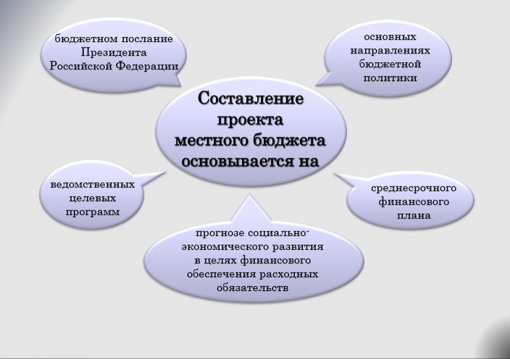

Slide 11
Основные задачи и приоритетные направления бюджетной политики муниципального округа Горелово.
Задачами основных направлений бюджетной политики является определение подходов к планированию доходов и расходов, источников финансирования дефицита бюджета, финансовых взаимоотношений с бюджетом Санкт-Петербурга. Кроме того поддержание сбалансированности местного бюджета, увеличение собственной доходной базы, включение в бюджет в первоочередном порядке расходов на финансирование действующих расходных обязательств, сокращение неэффективных расходов, отказ от принятия кредитов, а также установление предельного объема муниципального долга на очередной финансовый год в сумму 0 тыс.руб.

Slide 12
Основные приоритеты социально-экономического развития МО Горелово
Основные приоритеты социально-экономического развития муниципального образования МО Горелово в среднесрочной перспективе остаются неизменными на протяжении последних лет:
– улучшение условий проживания населения муниципального округа;
– обеспечение занятости населения, сохранение и создание рабочих мест;
– развитие отраслей социальной сферы, повышение качества, доступности и разнообразия, предоставляемых гражданам муниципальных услуг;
– организация культурного досуга и обеспечение населения муниципального образования услугами культуры;
– повышение уровня физкультурно-оздоровительной и профилактической работы с населением, пропаганда и поддержание здорового образа жизни;
– развитие работы с детьми и молодежью по месту жительства, поддержка молодежного досуга и физического развития населения;
– создание условий для комфортного проживания населения путем реализации мероприятий по благоустройству территории муниципального образования, ремонту и реконструкции объектов коммунального хозяйства.

Slide 13

Основные показатели социально-экономического развития муниципального округа Горелово
Прогноз социально-экономического развития Муниципального образования Муниципальный округ Горелово на 2017 год и на плановый период 2018 и 2019 годов, разработан на основе анализа социально-экономического развития муниципального образования за период 2014-2016гг предварительных итогов социально-экономического развития за истекший период 2016 года., оценки социально-экономического развития территории до конца 2016 года, тенденций развития экономики и социальной сферы на планируемый финансовый 2017 год и на плановый период 2018 и 2019 годов.

Slide 14
№ п/п | Показатели | 2014 год* | 2015 год* | 2016 год оценка** | 2017 год прогноз** | 2018 год прогноз | 2019 год прогноз
1 | Численность населения муниципального образования (тыс. чел)*,** | 24,5 | 25,2 | 26,4 | 26,7 | 26,7 | 27,2
2 | Доходы местного бюджета (тыс. руб.) | 126740,5 | 132 435,3 | 143 046,6 | 156 055,7 | 163 957,6 | 173 591,9
3 | Расходы местного бюджета (тыс. руб.) | 119287,7 | 131 151,0 | 144447,8 | 167 001,8 | 163 957,6 | 173 591,9
4 | Индекс потребительских цен в % к предыдущему года | 105,80% | 105,8% | 105,8% | 107,7% | 107,0% | 106,9%
* - по данным Петростата, ** - по данным УФМС по СПб и Ленинградской области

Slide 15
Утвержденные доходы бюджета на 2017 год
Налоговые доходы
Неналоговые доходы
Безвозмездные поступления
Налог, взимаемый в связи с применением упрощенной системы налогообложения;
Единый налог на вмененный доход;
Налог, взимаемый в связи с применением патентной системы налогообложения;
Другие налоговые доходы
Доходы от использования имущества , находящегося
в государственной и
муниципальной собственности;
Доходы от оказания платных услуг;
Штрафы, санкции, возмещение ущерба;
Прочие неналоговые доходы.
Субвенции местным бюджетам на выполнение передаваемых полномочий субъектов Российской Федерации;
Дотации на выравнивание бюджетной обеспеченности

Slide 16
Структура доходов бюджета муниципального округа ГОРЕЛОВО на 2017 год.

Slide 17
Динамика доходов бюджета муниципального округа Горелово
Наименование | 2015 год (факт т.р.) | 2016 год (факт т.р.) | 2017 год (план т.р.)
Налоговые доходы | 24262,2 | 36766,9 | 35640,8
Неналоговые доходы | 18062,0 | 29924,0 | 19014,6
Безвозмездные поступления | 90111,1 | 91987,0 | 101632,7
Итого | 132 435,3 | 158 677,9 | 156 288,1

Slide 18
Направление принятых расходных обязательств в муниципальном округе Горелово
Расходные обязательства
Жилищно-коммунальное хозяйство
Социальная политика
Культура, кинематография
Национальная экономика
Средства массовой информации
Физическая культура и спорт
Национальная безопасность и правоохранительная деятельность
Образование
Общегосударственные вопросы

Slide 19
Динамика расходов бюджета муниципального округа Горелово
Наименование | 2015 год (факт т.р.) | 2016 год (факт т.р.) | 2017 год (план т.р.)
Расходы из них: | 131 151,0 | 143 744,7 | 168 487,2
Общегосударственные вопросы (содержание ОМСУ) | 14625,4 | 18116,5 | 18492,8
ГО ЧС | 279,2 | 255,8 | 120,0
Трудоустройство н/л | 667,0 | 717,6 | 1257,4
Дорожное хозяйство | 51508,8 | 49143,1 | 46552,9
Благоустройство | 48330,7 | 56125,0 | 78328,6
Военно-патриотическое воспитание | 689,0 | 725,0 | -
Досуговые мероприятия | 800,9 | 2389,5 | 3398,0
Профессиональное обучение | 15,8 | 36,1 | 86,2
Мероприятия по профилактике правонарушений, наркомании, табакокурения, терроризма и экстремизма | 536,4 | 587,5 | 463,2
Праздничные мероприятия | 4358,2 | 6114,8 | 7160,8
Спортивные мероприятия | 387,0 | 853,0 | 999,9
Периодическая печать | 829,0 | 999,6 | 2318,2
Социальная политика | 8123,6 | 7681,2 | 9309,2

Slide 20

Запланированные расходы на 2017 год
ОБЩЕГОСУДАРСТВЕННЫЕ ВОПРОСЫ
По данному направлению предусмотрены следующие расходы:
Содержание Главы муниципального образования;
Компенсация расходов депутатам муниципального совета;
Содержание и обеспечение деятельности представительного органа муниципального образования (муниципального совета);
Расходы на уплату членских взносов;
Содержание и обеспечение деятельности Главы местной администрации;
Содержание и обеспечение деятельности исполнительно-распорядительного органа муниципального образования (местной администрации;
Расходы на исполнение государственного полномочия по организации и осуществлению деятельности по опеке и попечительству за счет субвенций из бюджета Санкт-Петербурга;
Формирование резервного фонда местной администрации. В процессе исполнения местного бюджета, средства резервного фонда могут направляться на финансовое обеспечение непредвиденных расходов, аварийно-восстановительных работ и иных мероприятий, связанных с ликвидацией последствий стихийных бедствий и других чрезвычайных ситуаций.

Slide 21
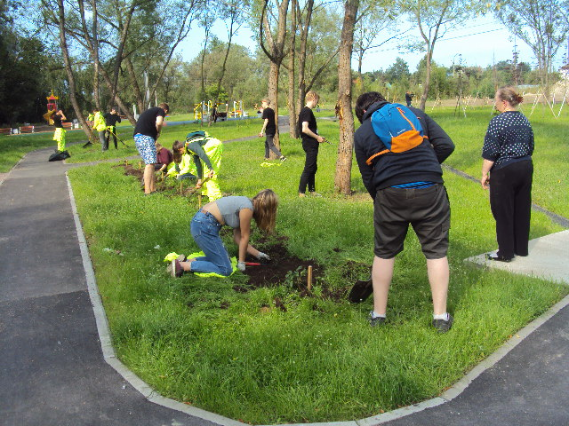
ВЕДОМСТВЕННАЯ ЦЕЛЕВАЯ ПРОГРАММА ВНУТРИГОРОДСКОГО МУНИЦИПАЛЬНОГО ОБРАЗОВАНИЯ САНКТ-ПЕТЕРБУРГА МУНИЦИПАЛЬНЫЙ ОКРУГ ГОРЕЛОВО «Участие в организации и финансировании трудоустройства несовершеннолетних в возрасте от 14 до 18 лет, в свободное от учебы время в 2017 году»
Основная цель Программы - предоставление несовершеннолетним гражданам в возрасте от 14 до 18 лет возможности временного трудоустройства в период школьных каникул.
Основными задачами Программы являются:
- профилактика безнадзорности и правонарушений в молодежной среде за счет привлечения несовершеннолетних граждан к организованным формам трудовой занятости;
- материальная поддержка детей, находящихся в трудной жизненной ситуации, за счет их временного трудоустройства;
- адаптация молодежи к условиям функционирования рынка труда.

Slide 22
ВЕДОМСТВЕННАЯ ЦЕЛЕВАЯ ПРОГРАММА ВНУТРИГОРОДСКОГО МУНИЦИПАЛЬНОГО ОБРАЗОВАНИЯ САНКТ-ПЕТЕРБУРГА МУНИЦИПАЛЬНЫЙ ОКРУГ ГОРЕЛОВО «Организация и проведение местных и участие в организации и проведении городских праздничных и иных зрелищных мероприятиях на территории внутригородского муниципального образования Санкт-Петербурга Муниципальный округ Горелово в 2017 году»
Цель:
Создание социально-экономических условий для развития культуры на территории МО Горелово.
Задачи:
улучшение организации культурно массовых мероприятий на территории МО Горелово;
создание благоприятных условий для удовлетворения и развития потребностей населения в духовном и культурном формировании личности, для развития творческих способностей, образования и нравственного воспитания детей и молодежи;
организация на территории МО Горелово концертной и выставочной деятельности профессиональных творческих коллективов, организация концертов;
создание условий для развития культуры.

Slide 23
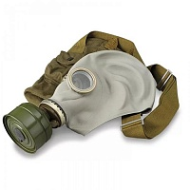
ВЕДОМСТВЕННАЯ ЦЕЛЕВАЯ ПРОГРАММА ВНУТРИГОРОДСКОГО МУНИЦИПАЛЬНОГО БРАЗОВАНИЯ САНКТ-ПЕТЕРБУРГА МУНИЦИПАЛЬНЫЙ ОКРУГ ГОРЕЛОВО «Содействие в установленном порядке исполнительным органам государственной власти Санкт-Петербурга в сборе и обмене информацией в области защиты населения и территорий от чрезвычайных ситуаций, а также содействие в информировании населения об угрозе возникновения или о возникновении чрезвычайной ситуации и проведение подготовки и обучения неработающего населения способам защиты и действиям в чрезвычайных ситуациях в 2017 году»
Целью данного направления является создание устойчивой системы подготовки и обучения неработающего населения способам защиты и действиям в чрезвычайных ситуациях (ЧС), создание комплексной системы своевременного оповещения и информирования населения об угрозе возникновения ЧС, а также обучение и проведение мероприятий по обучению первичным мерам пожарной безопасности для населения.
На 2017 год предусмотрены расходы на закупку полиграфической продукции , а также на проведение подготовки и обучение неработающего населения способам защиты и действиям в ЧС.

Slide 24
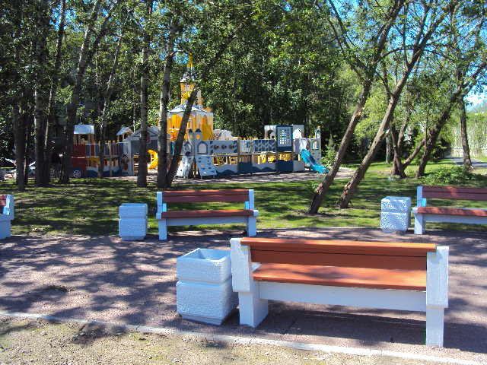
ВЕДОМСТВЕННАЯ ЦЕЛЕВАЯ ПРОГРАММА ВНУТРИГОРОДСКОГО МУНИЦИПАЛЬНОГО ОБРАЗОВАНИЯ САНКТ-ПЕТЕРБУРГА МУНИЦИПАЛЬНЫЙ ОКРУГ ГОРЕЛОВО «Осуществление благоустройства территории внутригородского муниципального образования Санкт-Петербурга Муниципальный округ Горелово в 2017 году»
Основной целью данной Программы является:
- Создание благоприятных условий для проживания жителей Муниципального образования Муниципальный округ Горелово
Основные задачи программы:
-создание комплекса мероприятий по улучшению благоустройства придомовых и внутридворовых территорий;
- организация учета зеленых насаждений;
- улучшение качества внутридворовых проездов, подходов с целью уменьшения травма­тизма населения;
- обеспечение населения физкультурно-оздоровительными, спортивно-техническими, детскими игровыми комплексами;
- создание комплекса мероприятий по сохранению зеленых насаждений.

Slide 25

ВЕДОМСТВЕННАЯ ЦЕЛЕВАЯ ПРОГРАММА ВНУТРИГОРОДСКОГО МУНИЦИПАЛЬНОГО ОБРАЗОВАНИЯ САНКТ-ПЕТЕРБУРГА МУНИЦИПАЛЬНЫЙ ОКРУГ ГОРЕЛОВО «Текущий ремонт и содержание дорог, расположенных в пределах границ внутригородского муниципального образования Санкт-Петербурга Муниципальный округ Горелово, в соответствии с перечнем, утвержденным Правительством Санкт-Петербурга в 2017 году»
Цели и задачи данной программы:
Уборка улично-дорожной сети в соответствии с технологическим регламентом, а также текущий ремонт, перевод дорог с щебеночным покрытием в асфальтобетонное покрытие и поддержание в нормативном состоянии элементов обустройства дорог, улиц, проездов на территории МО Горелово, обеспечение прав граждан на благоприятную окружающую среду и создание комфортных условий для проживания населения.

Slide 26
ВЕДОМСТВЕННАЯ ЦЕЛЕВАЯ ПРОГРАММА ВНУТРИГОРОДСКОГО МУНИЦИПАЛЬНОГО ОБРАЗОВАНИЯ САНКТ-ПЕТЕРБУРГА МУНИЦИПАЛЬНЫЙ ОКРУГ ГОРЕЛОВО «Обеспечение условий для развития на территории муниципального образования физической культуры и массового спорта, организации и проведению официальных физкультурных мероприятий, культурно-оздоровительных мероприятий и спортивных мероприятий внутригородского муниципального образования Санкт-Петербурга Муниципальный округ Горелово в 2017 году»
Цели: Эффективное использование возможностей физической культуры и спорта во всестороннем физическом и духовном развитии личности, укреплении здоровья и профилактике заболеваний и девиантного поведения молодежи, адаптации к условиям современной жизни, формировании потребности в регулярных занятиях физической культурой и спортом, создание для этого необходимых условий на территории МО Горелово.
Задачи:
- Формирование у населения потребности регулярных занятиях физической культурой и спортом;
- Создание и внедрение в образовательный процесс эффективной системы физического воспитания, ориентированной на особенности развития детей и подростков;
- Сохранение и укрепление здоровья детей, формирование у них потребности в физическом совершенствовании и здоровом образе жизни, развитие системы детско-юношеского спорта, включая организацию спортивно-оздоровительных лагерей;
Пропаганда физической культуры и спорта с учетом возрастных и социальных особенностей различных групп населения, обеспечение раскрытия социальной значимости физической культуры и спорта, их роль в оздоровлении нации, формировании здорового образа жизни граждан, борьбе с негативными явлениями - курением, употреблением алкоголя, наркотиков, детской преступностью

Slide 27
ВЕДОМСТВЕННАЯ ЦЕЛЕВАЯ ПРОГРАММА
ВНУТРИГОРОДСКОГО МУНИЦИПАЛЬНОГО ОБРАЗОВАНИЯ САНКТ-ПЕТЕРБУРГА МУНИЦИПАЛЬНЫЙ ОКРУГ ГОРЕЛОВО «Организация и проведение досуговых мероприятий для жителей внутригородского муниципального образования Санкт-Петербурга Муниципальный округ Горелово в 2017 году»
Создание условий для формирования законопослушных, образованных, духовно и физически здоровых граждан, обладающих здоровой мотивацией к самореализации во всех сферах активной созидательной деятельности на благо внутригородского Муниципального образования Санкт-Петербурга Муниципальный округ Горелово.
Задачи Программы:
формирование нормативной правовой базы и проведение организационно-методической деятельности с целью повышения эффективности реализации политики в сфере культурного досуга внутригородского Муниципального образования Санкт-Петербурга Муниципальный округ Горелово;
развитие в обществе общечеловеческих ценностей в области образования, культуры, творчества, здорового образа жизни, трудового воспитания;
повышение эффективности работы по гражданско-патриотическому воспитанию жителей; активной жизненной позиции, готовности к участию в общественно-политической жизни внутригородского Муниципального образования Санкт-Петербурга Муниципальный округ Горелово;
формирование культуры в духе уважения к историческому прошлому внутригородского Муниципального образования Санкт-Петербурга Муниципальный округ Горелово;
активизация инновационной социальной и деловой активности жителей.

Slide 28
Источники финансирования дефицита бюджета муниципального округа Горелово на 2017год
Сбалансированность бюджета является одним из основных принципов составления бюджета. Принцип сбалансированности означает, что объем предусмотренных бюджетом расходов должен соответствовать суммарному объему доходов бюджета и поступлений источников финансирования его дефицита.
Источником финансирования дефицита бюджета муниципального округа Горелово являются остатки средств на счетах по учету средств бюджета.
Остаток средств на 01.01.2017 года составляет 30672,1 тыс. руб., утвержденные показатели дефицита бюджета в сумм.е 12199,1 тыс. руб. будут покрыты в полном объеме.
Динамика показателей дефицита/профицита бюджета
Показатели | 2015 год (факт т.р.) | 2016 год (факт т.р.) | 2017 год (план т.р.)
Размер дефицита |  |  | -12199,1
Размер профицита | 1284,2 | 14933,1

Slide 29
КОНТАКТНАЯ ИНФОРМАЦИЯ
Муниципальный Совет муниципального образования МО Горелово
198323, г. Санкт-Петербург, Красносельское шоссе, д. 46 лит. А, пом. 2-Н
Тел/факс: 404-94-99
E-mail:ms@mogorelovo.ru
Часы работы:
понедельник-четверг: с 09.00 до 18.00
пятница: с 09.00 до 17.00, обед с 13.00 до 13.48
Местная Администрация муниципального образования МО Горелово
19833, г. Санкт-Петербург, Красносельское шоссе, д. 46 лит. А, пом. 3-Н
Тел/факс: 746-25-65
E-mail:ma@mogorelovo.ru
Часы работы:
понедельник-четверг: с 09.00 до 18.00
пятница: с 09.00 до 17.00, обед с 13.00 до 13.48

